Slide 1


JavaScript进阶
--- 包装对象和数据类型转换

Slide 2
内容提纲
包装对象
数据类型转换

Slide 3
内容提纲
包装对象
数据类型转换

Slide 4
数据类型
ES5 数据类型
基本（原始）类型（Number、String、Boolean、Null、Undefined）
引用（对象）类型（Object（Array、Function、Date等））
对象 —— 一个单独拥有属性和方法的实体
属性
方法

Slide 5
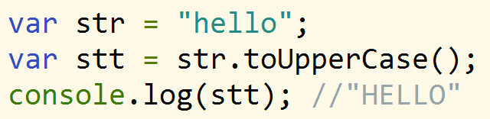
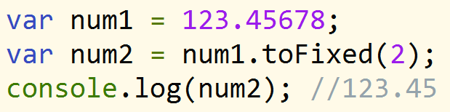
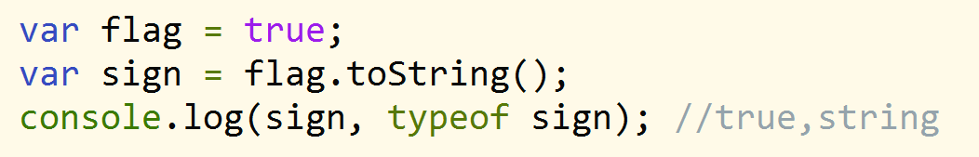
数据类型
思考：
str、num1、flag 是基本数据类型？是引用数据类型？
1.html
Notes:
var str = "hello";
var stt = str.toUpperCase();
console.log(stt); //"HELLO"
var num1 = 123.45678;
var num2 = num1.toFixed(2);
console.log(num2); //123.45
var flag = true;
var sign = flag.toString();
console.log(sign, typeof sign); //true,string

Slide 6
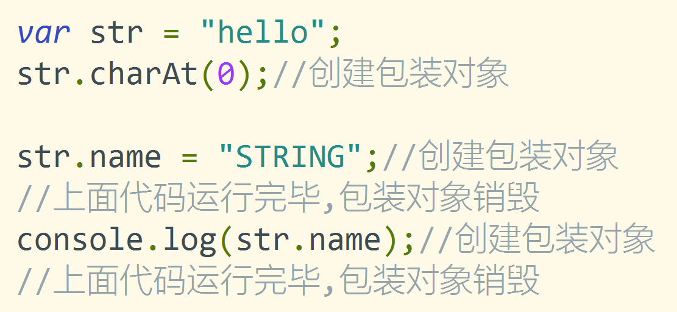
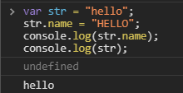
包装对象
包装对象
存取字符串、数字或布尔值的属性时创建的临时对象称为包装对象
用来处理属性的引用，一旦属性引用结束，包装对象就会销毁
不是同一个包装对象
2.html
Notes:
可以这样理解：
引用str字符串的属性和方法，JavaScript就会将字符串值通过调用 new String(str)的方式转换为对象，这个对象继承了字符串的方法，并被用来处理属性的引用。一旦属性引用结束，这个创建的对象就会销毁。
null undefined没有包装对象，访问它们的属性会造成一个类型错误。

Slide 7
包装对象
包装类型和引用类型的区别
主要区别是对象的生存期
字符值和字符串对象
数字值和数值对象
布尔值和布尔对象
Notes:
可以这样理解：
引用str字符串的属性和方法，JavaScript就会将字符串值通过调用 new String(str)的方式转换为对象，这个对象继承了字符串的方法，并被用来处理属性的引用。一旦属性引用结束，这个创建的对象就会销毁。
null undefined没有包装对象，访问它们的属性会造成一个类型错误。

Slide 8
包装对象（小结）
包装对象 - 数字、布尔、字符串等基本数据类型都有对应的包装对象类型，可以将其包装成对象 - 例：new Number(20)； new String('SomeStr');//装箱 - 存储或读取基本类型（字符串、数字、布尔）值的属性时，会创建临时包装对象 - 例: console.log('Hello，World'.length); - 基本类型其属性不能被改变、添加或删除（原始值不可变性）
临时对象在使用之后立即释放 - 例：var str=”test”; str.p = 4；//设置临时对象属性 var t = str.p; // 临时对象已释放，再输出t时为undefined
Notes:
生日蛋糕包装

Slide 9
内容提纲
包装对象
数据类型转换

Slide 10
数据类型转换
转换为 Object 类型
对象转换为自身
undefined 和 null 转换为空对象 {}
string/number/boolean 转换为包装对象
强制转换：Object()
Object

Slide 11
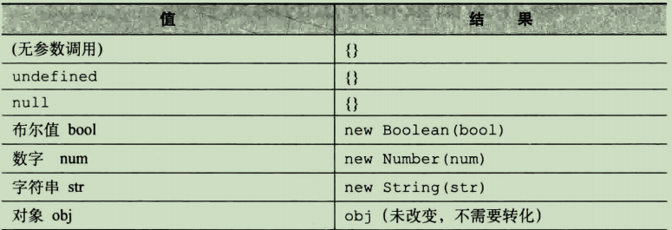
类型转换

Slide 12
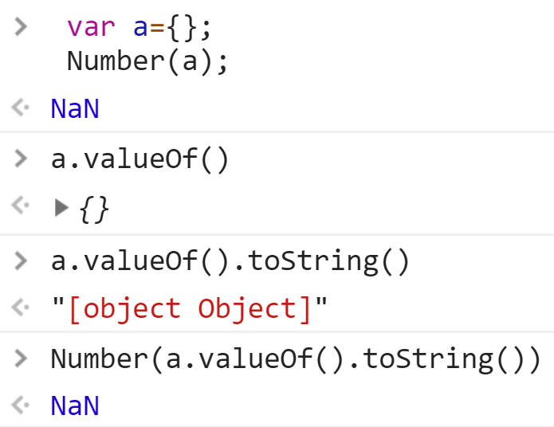
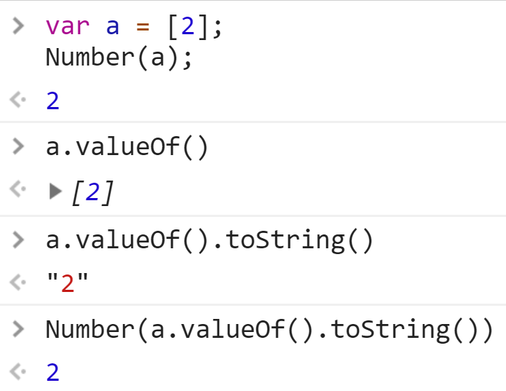
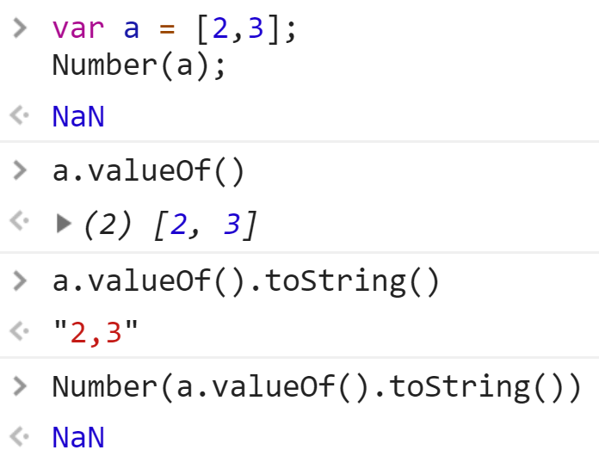

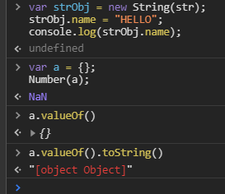

类型转换
Object 转换为 Number
先调用 valueOf() 方法；
再调用 toString() 方法；
原始值转换为 Number 类型

Slide 13
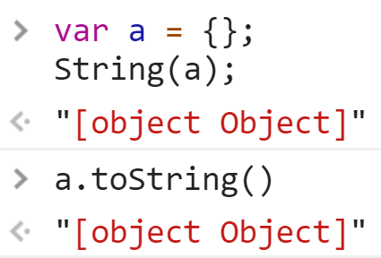
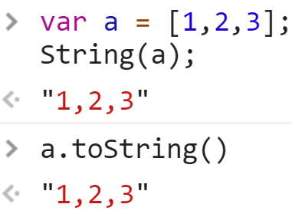
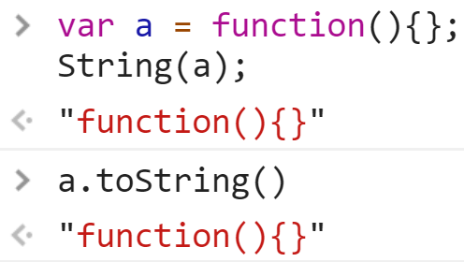
类型转换
Object 转换为 String
调用 toString() 方法；
原始值转换为 String 类型
Notes:
1+[]

Slide 14
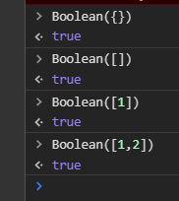
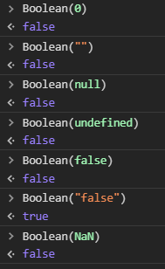
数据类型转换
Object 转换为 Boolean
任意对象转换为布尔值为 true，包括空对象
真值（truthy）与假值（falsy）
在 JavaScript 中，真值指的是在强制转换布尔值时，转换后的值为真的值。所有值都是真值，除非它们被定义为假值（即除 false、0、""、null、undefined 和 NaN 以外皆为真值）。
https://developer.mozilla.org/zh-CN/docs/Glossary/Truthy
https://developer.mozilla.org/zh-CN/docs/Glossary/Falsy

Slide 15
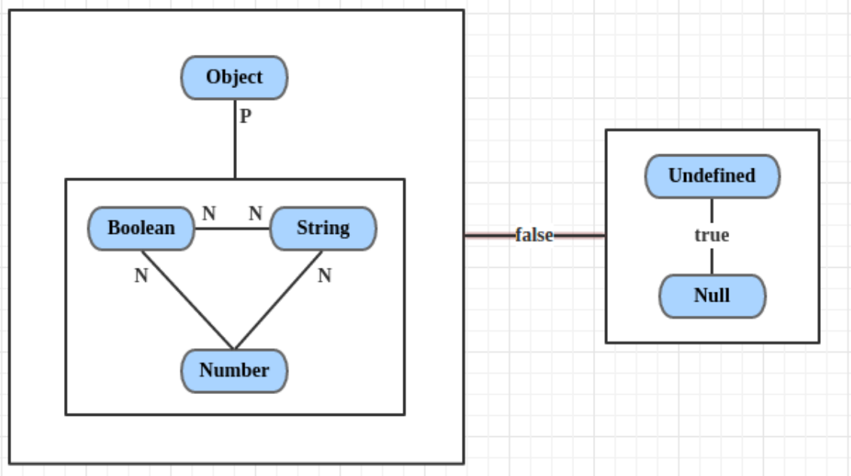
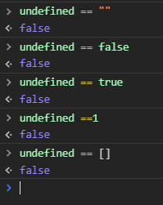
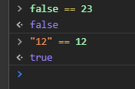
总结
https://zhuanlan.zhihu.com/p/21650547
N表示ToNumber操作，即将操作数转为数字。可以用JS中的Number()函数来等价替代。
P表示ToPrimitive操作，即将操作数转为原始类型的值。具体通过valueOf和toString方法。
undefined == null，结果是true。且它俩与所有其他值比较的结果都是false。
String == Boolean，需要两个操作数同时转为Number。
String/Boolean == Number，需要String/Boolean转为Number。
Object == Primitive，需要Object转为Primitive。

Slide 16
练习
分析 console.log([] == []) 输出的值
两个值都是对象 (引用值) 时，比较的是两个引用值在内存中是否是同一个对象。 虽然左操作数和右操作数同为空数组， 但此 [] 非彼 []，在内存中是两个互不相关的空数组， 所以结果为 false。

Slide 17

引用类型 基本类型 P
练习
分析 console.log([] == ![]) 输出的值
涉及到了 JavaScript 的运算符优先级 、宽松相等（即 ==）的判断过程以及类型转换
1. 等号右边有 ! ，优先级比 == 更高，优先计算右边的结果。 [] 为非假值，
所以右边的运算结果为 false，即：![] ==> false
2. == 的两边分别是 object 和 boolean 类型的值
把 object 转换成 number 类型，需要对 object 进行 ToNumber 操作，即
Number([].valueOf()) ==> 0
boolean 类型的值时先把这个值转换成 number 类型，右边转换成了 0，
即Number(false) ==> 0

Slide 18
总结
数据类型转换
基本数据类型转换规则
引用数据类型转换规则
包装对象

Slide 19
任务
阅读书籍
《javascript权威指南》第三章
《深入理解JavaScript》第八章
总结相关知识点
上传总结到 javascript-advanced-summary 仓库

Slide 20

Thank You！

